Slide 1


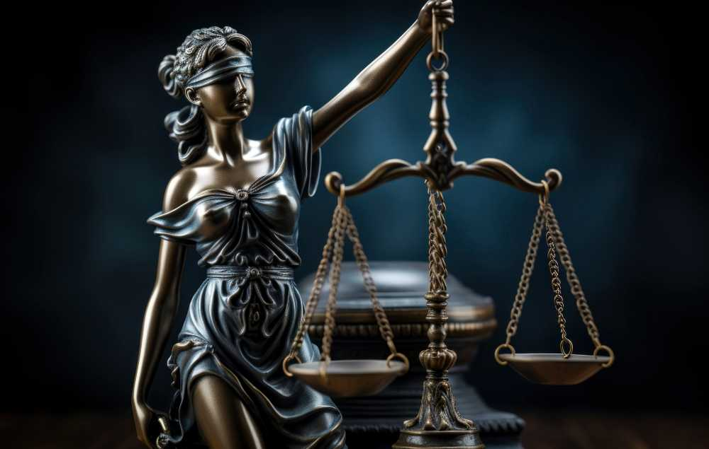

ASIGNATURA “DERECHO” (2024)
Profesor: Diego Silva Arenas.
Fecha: 15 de julio 2024.

Slide 2
REPASO
¿Qué normas de conducta existen?
¿Cuál es la sanción que se aplica si se transgrede una norma social?
¿Cuál es la principal característica que diferencia a las normas jurídicas de las demás normas de conducta?
¿Que significa que las normas jurídicas sean exteriores?
¿Qué significa que la normas jurídicas sean coercibles?
¿Que es el derecho?
¿Indique un fin que tiene el derecho y explíquelo?
¿Qué significa que el derecho natural sea inmutable?
¿Cuál es la definición de ley que da el Código Civil?

Slide 3
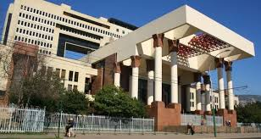
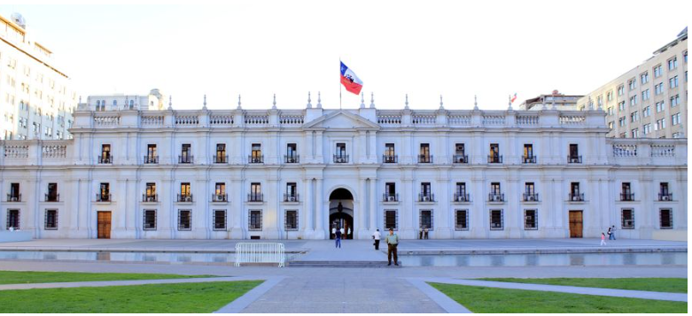
PROCESO DE FORMACIÓN DE LA LEY
INICIATIVA
DISCUSIÓN
APROBACIÓN
PROMULGACIÓN
PUBLICACIÓN

Slide 4
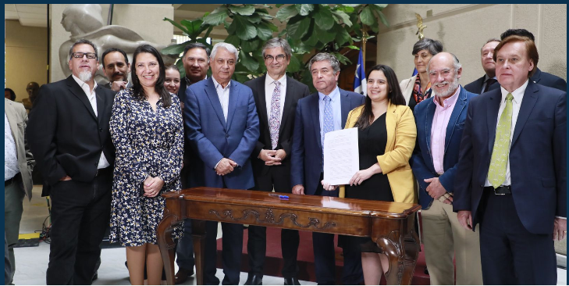
INICIATIVA
Las leyes pueden tener origen en el congreso nacional (moción), o en el Presidente de la República (mensaje). Cuando se origine en el congreso los proyectos de ley no podrán ser firmados por + de 10 diputados ni por más de 5 senadores. La cámara donde se inicia el proyecto de ley será la cámara de origen y la otra se llama cámara revisora.
La cámara de origen puede:
- Rechazar: no puede renovarse el proyecto hasta después de un año.
- Aprobar: pasa a la Cámara revisora.
3. La cámara revisora puede:
- Desechar el proyecto en su totalidad.
- Enmendar el proyecto.
- Aprobar el proyecto.
4. Existen materias que son de iniciativa exclusiva del Pdte. De la República. Incisos 4° y 5° CPR.
5. Existen países con iniciativa popular de ley:
Ejemplo: España: Artículo 87.3 de su constitución.

Slide 5
DISCUSIÓN
Actos que ocurre al interior de la cámara (sala y comisiones), y que tienen como finalidad analizar el proyecto de ley que se ha presentado, para que los parlamentarios puedan dar sus razones para estar a favor o en contra de un proyecto de ley.
Discusión general: Solo las ideas matrices del proyecto contenidas en mensaje o moción). Su objeto es admitirlo o rechazarlo en su totalidad.
Discusión particular: Se analiza el proyecto detalladamente (todos los artículos)
Los parlamentarios pueden presentar indicaciones al proyecto de ley, siendo solo acogidas aquellas que tengan relación directa con las ideas matrices del proyecto.
No se acogerán indicaciones contrarias a la constitución, ni que importen nuevos gastos con cargo a los fondos del Estado.

Slide 6

SABÍAS QUE…
Constitución
Española
Artículo 87
1. La iniciativa legislativa corresponde al Gobierno, al Congreso y al Senado, de acuerdo con la Constitución y los Reglamentos de las Cámaras.
2. Las Asambleas de las Comunidades Autónomas podrán solicitar del Gobierno la adopción de un proyecto de ley o remitir a la Mesa del Congreso una proposición de ley, delegando ante dicha Cámara un máximo de tres miembros de la Asamblea encargados de su defensa
3. Una ley orgánica regulará las formas de ejercicio y requisitos de la iniciativa popular para la presentación de proposiciones de ley. En todo caso se exigirán no menos de 500.000 firmas acreditadas. No procederá dicha iniciativa en materias propias de ley orgánica, tributarias o de carácter internacional, ni en lo relativo a la prerrogativa de gracia.
.

Slide 7
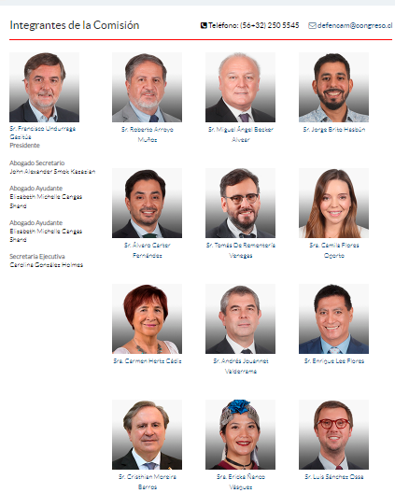
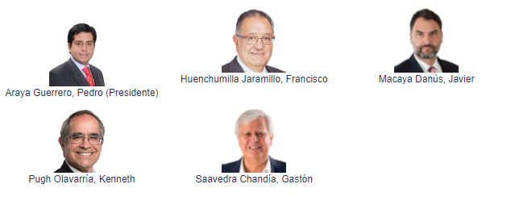
INTEGRANTES COMISIÓN DEFENSA CÁMARA DE DIPUTADOS Y SENADO

Slide 8
APROBACIÓN
Ley Ordinaria
Mayoría de los diputados y senadores presentes de cada cámara
Ley orgánica constitucional
Mayoría absoluta diputados y senadores en ejercicio.
(50%+1)
Ley quorum calificado
Ley Reforma a la Constitución
4/7
Diputados y senadores en ejercicio
Mayoría absoluta diputados y senadores en ejercicio.
(50%+1)
26 senadores
79 diputados
26 senadores
79 diputados
Quorum mínimo para sesionar 1/3
17 senadores
42 diputados
29 senadores
89 diputados
Ley interpretativa de la constitución
29 senadores
89 diputados
4/7
Diputados y senadores en ejercicio
¿Cuantos diputados y senadores hay en Chile?
155 diputados y 50 senadores

Slide 9
Ingreso Proyecto de ley
Comisión estudia en gral proyecto y emite informe
Cámara discute y decide si aprueba el PdL en Gral.
(idea de legislar)
SI se presentan indicaciones
-NO se presentan indicaciones
Cámara debe aprobar en particular el PdL, según quorum de aprobación.
El PdL vuelve a la comisión (2do informe) para su discusión en particular
PROCESO DE FORMACIÓN DE LA LEY

Slide 10
MODIFICA
Vuelve a la cámara de origen.
APRUEBA: Se envía al Pdte. Para su aprobación, promulgación y publicación.
RECHAZA: Nuevo texto en comisión mixta
Ingresa PdL a la cámara revisora
Se estudia el proyecto en general y en particular
Aprobar, modificar o rechazar el PdL enviado
APRUEBA
Se envía al Pdte. Si lo aprueba se promulga y publica la ley
RECHAZA
Texto deberá ser revisado para una comisión mixta
PROCESO DE FORMACIÓN DE LA LEY

Slide 11
COMISIÓN MIXTA
El proyecto aprobado en la cámara de origen es rechazado en su totalidad por la cámara revisora
Las correcciones o adiciones de la cámara revisora son rechazadas por la cámara de origen
-NO SE LOGRA ACUERDO EN LA COMISIÓN MIXTA
-LA PROPUESTA DE LA COMISIÓN MIXTA ES RECHAZADA EN LA CÁMARA DE ORIGEN
Se puede insistir a petición del Pdte. Requiere de los 2/3 de los presentes
El proyecto vuelve a la cámara revisora, que solo podrá reprobarlo con el voto de los 2/3 de los presentes.
-NO SE LOGRA ACUERDO EN LA COMISIÓN MIXTA
.ALGUNA DE LAS CÁMARAS RECHAZA LA PROPUESTA DE LA COMISIÓN MIXTA
Pdte. puede solicitar a la cámara de origen que considere el proyecto como venía aprobado por la cámara Revisora
cámara de origen vuelve a rechazar, con los 2/3 de sus miembros presentes, no habrá ley en las partes rechazadas
Si el rechazo no logra los 2/3, el proyecto pasará nuevamente a la cámara revisora, requiriendo de los 2/3 de sus miembros presentes.

Slide 12
SANCIÓN Y VETO PRESIDENCIAL
SANCIÓN:
Acto por medio del cual el Presidente de la República aprueba el proyecto de ley aprobado por la cámara y el Senado. Puede ser expresa o tácita.
VETO PRESIDENCIAL:
Acto por medio del cual el Presidente de la República desaprueba el proyecto de ley y lo devuelve a la cámara de origen con observaciones. 2 opciones:
Cámara y Senado aprueban observaciones, se dicta del Decreto Promulgatorio.
Cámara y Senado desaprueban las observaciones, pueden insistir en la totalidad o parte del proyecto aprobado (quorum: 2/3 miembros presentes).

Slide 13

4.- PROMULGACIÓN
Acto que realiza el Pdte. de la República, cuya finalidad es dotar a la ley de fuerza obligatoria y ordenar su cumplimiento.
Se expresa a través de un Decreto Promulgatorio, que debe ser dictado dentro de los 10 días siguientes a su sanción.
El Decreto deberá ir a trámite de toma de razón por parte de la C.G.R.
Art. 6º CC.
“La ley no obliga sino una vez promulgada en conformidad a la Constitución Política del Estado y publicada de acuerdo con los preceptos que siguen.
El decreto supremo promulgatorio de una ley iniciada en una moción deberá contener, a continuación del nombre de aquella, el de los diputados o senadores autores de la referida iniciativa”.

Slide 14
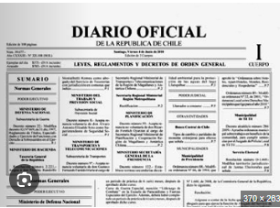
5.- PUBLICACIÓN
Última fase del proceso de formación de la ley.
Se informa el contenido de la ley.
Se hace mediante la inserción del texto completo de la ley en el D.O.
La RG es que la fecha de la ley es la de la publicación.
A veces las leyes establecen una fecha de entrada en vigencia que es distinta a la fecha de su publicación. Ejemplo: Ley N° 20.285, (artículo transitorio).

Slide 15
CASOS PRÁCTICOS
N°1
Se vota un proyecto de ley que busca modificar la constitución, y luego de votado el proyecto de ley se obtienen los siguientes resultados:
CÁMARA DE DIPUTADOS:
Votos en contra: 52.
Votos a favor: 75.
N° total votos:127.
SENADO:
Votos en contra: 20
Votos a favor: 24
N° total de votos: 44.
Pregunta:
¿Cumple el proyecto de ley con el quorum exigido para ser aprobado? Justifique su respuesta.

Slide 16
CASOS PRÁCTICOS
N°2
El Brigadier Paulo Cabezas es invitado por primera vez a la casa de sus suegros. Su polola le ha comentado que su papá es un hombre muy culto y que vibra con la política. Durante la sobremesa su suegro le pregunta como van las clases de derecho, respondiendo usted que super bien, de hecho, ya sabe que a diferencia del resto de los países de la región, en Chile las leyes ordinarias exigen para su aprobación un quorum de 4/7 y las leyes de quorum calificado exigen 2/3 de los votos obtenidos.
Pregunta:
Refiérase a las respuestas dadas por el Brigadier Cabezas. Justifique su respuesta.

Slide 17
DECRETO CON JERARQUÍA DE LEY
Decreto con Fuerza de Ley
Decreto Ley
Forman parte de la actividad legislativa en cuanto no este funcionando el Congreso ni rigiendo la Constitución.
Norma jurídica dictada por el P. De la R. por delegación de facultades que le confiere el legislativo sobre materias que la propia Constitución señala, o bien para fijar el texto refundido, coordinado y sistematizado de las leyes.
DFL N°1/19653, DFL N° 29
Ejemplos
D.L. 2.222
Art. 64 C.P.R.

Slide 18
NORMAS DE JERARQUÍA INFERIOR A UNA LEY
DECRETO SUPREMO
REGLAMENTO
INSTRUCCIONES O CIRCULARES
RESOLUCIONES
ORDENANZAS
Orden escrita y firmada por el P.de la R. cuyo efecto es especifico y que tiene por necesidad la ejecución de las leyes para la administración del Estado.
Conjunto de normas jurídicas dictadas por cualquier autoridad administrativa cuyo alcance es general y que tienen por finalidad complementar en detalle las leyes que así lo requieran.
Normas emanadas de Jefes de Servicios descentralizados para la administración del respectivo servicio público.
Normas emanadas de Jefes de Servicios descentralizados para la administración del respectivo servicio público.
Normas de alcance general emanadas por autoridades gubernamentales o municipales que regulan materias relativas a funcionamiento y organización
Ejemplo
Ejemplo
(Arts. 1°, 2°, 16° y 17°)

Slide 19
TRATADOS INTERNACIONALES
Proceso celebración de un tratado
Acuerdos suscritos entre sujetos de Derecho Internacional Público (Estados soberanos u Organizaciones Internacionales), regido por éste y destinado a producir efectos jurídicos.
Tienen rango de ley desde su incorporación al OJ.
ETAPA PRELIMINAR
-Negociación.
-Adopción.
-Autenticación del texto.
INCORPORACIÓN AL ORDENAMIENTO JURÍDICO NACIONAL
-Aprobación por el Poder Legislativo
-Ratificación por el Jefe de Estado
-Promulgación del Tratado como Ley.

Slide 20
COSTUMBRE JURÍDICA
CONCEPTO
VALOR
ELEMENTOS
Arts. 2° y 1546° CC
Arts 4°, 5° Y 6° CCom
OBJETIVO
SUBJETIVO
Las NJ provienen de la repetición constante y uniforme de un determinado comportamiento colectivo, al que se le añade la convicción de que se trata de una conducta jurídicamente obligatoria
Repetición constante y uniforme de una conducta por parte de personas de una comunidad
Convicción de que la conducta que se repite de los actos obedece a un imperativo jurídico
Tiene mayor importancia en países anglosajones, que en aquellos con raíz romana
En materia penal carece de valor (principio de legalidad)

Slide 21


Algunos artículos que se refieren a la costumbre
(Código Civil y Código de Comercio)
Art. 2º. La costumbre no constituye derecho sino en los casos en que la ley se remite a ella.
Art. 1546. Los contratos deben ejecutarse de buena fe, y por consiguiente obligan no sólo a lo que en ellos se expresa, sino a todas las cosas que emanan precisamente de la naturaleza de la obligación, o que por la ley o la costumbre pertenecen a ella.
Art. 4°. Las costumbres mercantiles suplen el silencio de la ley, cuando los hechos que las constituyen son uniformes, públicos, generalmente ejecutados en la República o en una determinada localidad, y reiterados por un largo espacio de tiempo, que se apreciará prudencialmente por los juzgados de comercio.

Slide 22
JURISPRUDENCIA
"Como saber” Actividad de los juristas
Tribunales de Justicia
Conjunto de fallos de un tribunal de justicia sobre una materia similar o asunto
Fallos concordantes dictados por los tribunales superiores de justicia sobre casos similares
NJ concretas y singulares que producen los jueces mediante los fallos que ponen la término a la controversias.

Slide 23

ACTOS JURÍDICOS

Slide 24
HECHO
Es un acontecimiento que ocurre en determinado tiempo y espacio.
HECHO JURIDICO
HECHOS JURIDICO DE LA NATURALEZA
ACTO JURIDICO
Suceso o acontecimiento generado en la naturaleza o en la acción del hombre y que produce efectos de derecho.
Un hecho de la naturaleza al que el Derecho le atribuye consecuencias jurídicas (Ej. Nacimiento o muerte de una persona.)
Acto voluntario del hombre, ejecutado con la intención de producir efectos jurídicos. (Ej.: Matrimonio).

Slide 25
ACTO JURÍDICO
Requisitos de Existencia
Requisitos de Validez
Voluntad
Objeto
Causa
Objeto licito
Solemnidades
Voluntad exenta de vicios
Error, fuerza y dolo
Capacidad de las partes
Causa lícita

Slide 26
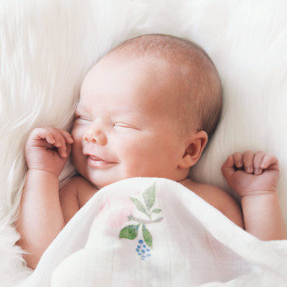

EJEMPLO N°1 ACTO JURÍDICO UNILATERAL
Reconocimiento de un hijo
HIJO
Solo existe la voluntad del padre, quien reconoce a su hijo
Determina la filiación del hijo.
Irrevocable.
Voluntario.
Extrajudicial.
PADRE

Slide 27
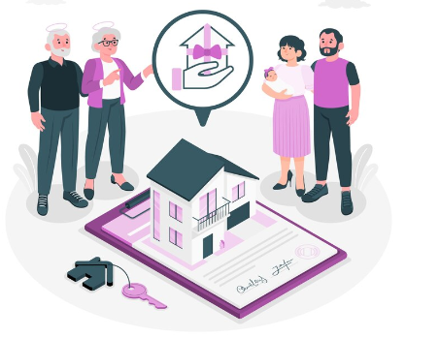
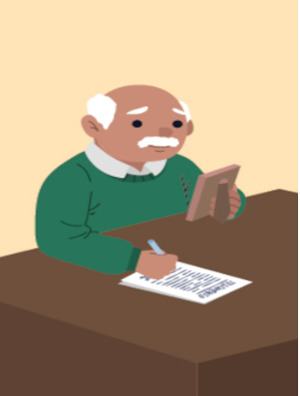
EJEMPLO N°2 ACTO JURÍDICO UNILATERAL
Testamento
Testador
PREGUNTA
¿Puede una persona de 25 años de edad hacer un testamento?
Solo existe la voluntad del testador
Solo existe la voluntad del padre, quien efectúa el testamento

Slide 28




EJEMPLO N°1 ACTO JURÍDICO BILATERAL
compraventa inmueble (casa)
Se obliga a dar la casa
Compradora
Se obliga a pagar un precio
Objeto
Dueño y vendedor
$350.000.000
“Existe la voluntad de 2 partes
Comprador y vendedor
Precio

